Slide 2
পরিচিতি
স্বদেশ দত্ত
বি.এসসি (সম্মান) এম.এসসি (রসায়ন)
ইন্সট্রাক্টর (রসায়ন)
ফেনী টেকনিক্যাল স্কুল ও কলেজ,
মোবাইল : 018১৬4৪৬০০৩
swadeshchemistry@gmail.com
শ্রেণি : দশম
বিষয়: রসায়ন; বিষয কোড: ১৯২৬
অধ্যায়- সপ্তম ; রাসায়নিক বিক্রিয়া
পাঠ: ৭.১, ৭.২.১ ও ৭.২.২,
সময় : ৫০ মি.

Slide 3
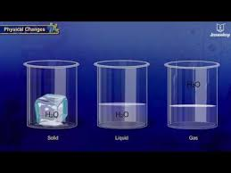
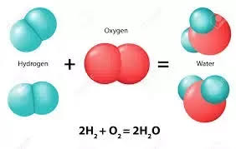

Slide 4
পদার্থের পরিবর্তন

Slide 5
শিখনফল
এই পাঠ শেষে শিক্ষার্থীরা...
১। পদার্থের পরিবর্তন কত প্রকার তা বলতে পারবে।
২। ভৌত পরিবর্তন ও রাসায়নিক পরিবর্তনের মধ্যে পার্থক্য করতে পারবে।
৩। রাসায়নিক পরিবর্তনকে বিশ্লেষণ করে রাসায়নিক বিক্রিয়া সনাক্ত করতে পারবে।
৪। দিকের ভিত্তিতে বিক্রিয়ার প্রকারভেদ ব্যাখ্যা করতে পারবে
এবং সনাক্ত করতে পারবে।
৫। তাপের ভিত্তিতে বিক্রিয়ার প্রকারভেদ ব্যাখ্যা করতে পারবে
এবং সনাক্ত করতে পারবে।

Slide 6
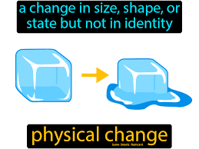
বরফ পানিতে পরিণত হলে অবস্থার পরিবর্তন ঘটে। কিন্ত অণুর গঠনের পরিবর্তন হয় না।
যে পরিবর্তনে পদার্থের আকার, আকৃতি অথবা অবস্থার পরিবর্তন ঘটে, কিন্ত অণুর গঠনের পরিবর্তন হয় না তাকে ভৌত পরিবর্তন বলে।

Slide 7
হাইড্রোজেন একটি গ্যাসীয় পদার্থ। অক্সিজেন একটি গ্যাসীয় পদার্থ। এই দুইটি পদার্থ পরস্পরের সাথে যু্ক্ত হয়ে পানি উৎপন্ন করে। পানি একটি তরল পদার্থ। পানির অণুর গঠন হাইড্রোজেন ও অক্সিজেনের অণুর গঠন হতে সম্পূর্ণ ভিন্ন।

Slide 8
এক বা একাধিক পদার্থ সম্পূর্ণ ভিন্ন ধর্ম বিশিষ্ট নতুন এক বা একাধিক পদার্থে পরিণত হওয়াকে রাসায়নিক বিক্রিয়া বা রাসায়নিক পরবির্তন বলে।
CaCO₃(g) + 2HCl(aq) CaCl₂(aq) + CO₂(g)
+ H₂O(l)
CH₄(g) + O₂(g) CO₂(g) + H₂O(l)

Slide 9
একক কাজ
দুইটি ভৌত পরিবর্তনের উদাহরণ লিখ।

Slide 10
রাসায়নিক পরিবর্তনে নতুন পদার্থের সৃষ্টি হয়।
H─H
+
O═O
H ─ O
│
H
রাসায়নিক পরিবর্তনে পূর্বের পদার্থের বন্ধন ভাঙ্গে এবং নতুন পদার্থের বন্ধন গঠিত হয়। বন্ধন ভাঙতে শক্তির প্রয়োজন এবং বন্ধন গঠনে শক্তি নির্গত হয়।

Slide 11
জোড়ায় কাজ
রাসায়নিক পরিবর্তনে কীভাবে নতুন পদার্থের সৃষ্টি হয় ব্যাখ্যা কর।

Slide 12
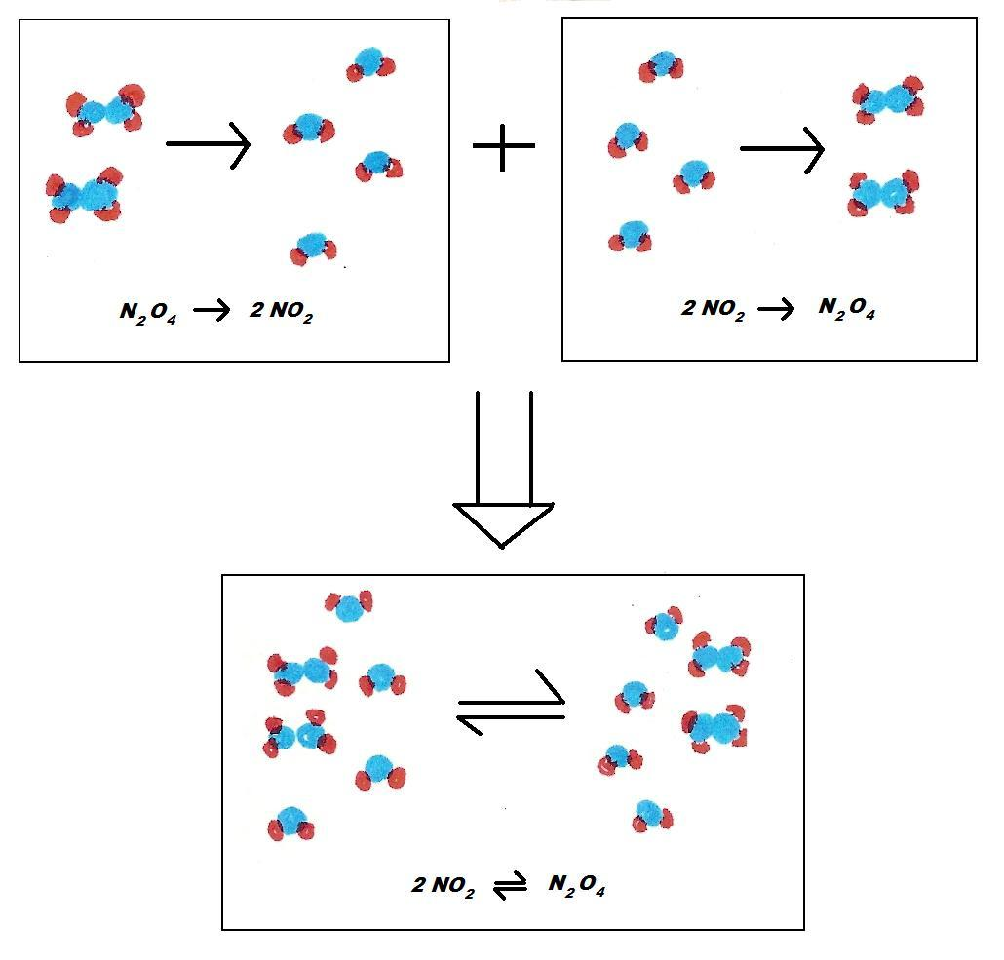
CaCO₃ CaO + CO₂ ↑ (খোলা পাত্রে)
CaCO₃ CaO + CO₂ (বদ্ধ পাত্রে)

Slide 13
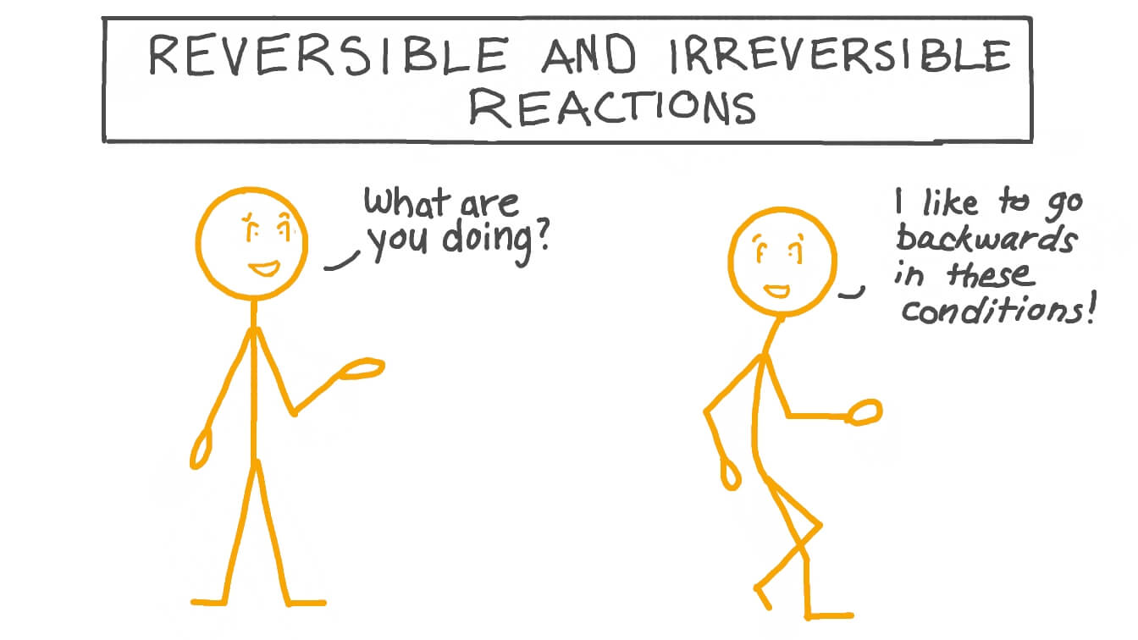
যে রাসায়নিক বিক্রিয়ায় বিক্রিয়ক পদার্থগুলো উৎপাদে পরিণত হয়, কিন্তু উৎপাদ পদার্থগুলো পুণরায় বিক্রিয়কে পরিণত হয় না তাকে একমুখী বিক্রিয়া বলে।
যে রাসায়নিক বিক্রিয়ায় বিক্রিয়ক পদার্থগুলো উৎপাদে পরিণত হয়, আবার উৎপাদ পদার্থগুলো পুণরায় বিক্রিয়কে পরিণত হয় তাকে উভমুখী বিক্রিয়া বলে।
একমুখী বিক্রিয়ায় একটি ডানমুখী তীর চিহ্ন (→) ব্যবহার করা হয়।
উভমুখী বিক্রিয়ায় বিপরীতমুখী দুটি অর্ধ তীর চিহ্ন ( ) ব্যবহার করা হয়।

Slide 14
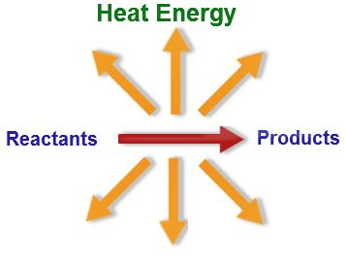
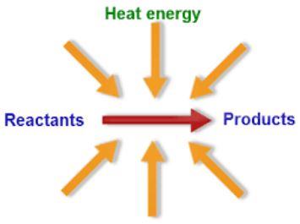
তাপ উৎপন্ন হলে তাপোৎপাদী বিক্রিয়া
তাপ শোষিত হলে তাপহারী বিক্রিয়া
একটি রাসায়নিক বিক্রিয়া সংঘটিত হতে তাপের যে পরিবর্তন হয় তাকে বিক্রিয়া তাপ বলে।
বিক্রিয়া তাপকে ∆H দ্বারা প্রকাশ করা হয়।
তাপোৎপাদী বিক্রিয়ায়
∆H<0
তাপহারী বিক্রিয়ায়
∆H>0

Slide 15
N₂(g) + 3H₂(g) 2NH₃(g) + 92kJ
N₂(g) + 3H₂(g) 2NH₃(g) ; ∆H ═ ─92kJ
N₂(g) + O₂(g) + 180kJ 2NH₃(g)
N₂(g) + O₂(g) 2NH₃(g) ; ∆H ═ +180kJ

Slide 16
দলগত কাজ
চিত্রে সংঘটিত বিক্রিয়ার প্রকৃতি দিক ও তাপের ভিত্তিতে ব্যাখ্যা করো।

Slide 17
মূল্যায়ন
১। পদার্থের পরিবর্তন কত প্রকার ?
২। ভৌত পরিবর্তন কী ?
৩। রাসায়নিক পরিবর্তনে কোন পদার্থের বন্ধন ভাঙ্গে ?
৪। বিক্রিয়া তাপ কী ?
৫। বিক্রিয়া তাপের চিহ্ন কী ?
৬। উভমুখী বিক্রিয়ায় বিক্রিয়ক ও উৎপাদের মধ্যে ব্যবহৃত চিহ্ন কী ?

Slide 18
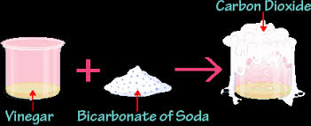
বাড়ির কাজ
১ নং চিত্র
২ নং চিত্র
(ক) রাসায়নিক বিক্রিয়া কী ?
(খ) ∆H বলতে কী বুঝায় ?
(গ) ২নং চিত্রের বিক্রিয়া দিকের ভিত্তিতে ব্যাখ্যা কর।
(ঘ) ১নং চিত্রে পদার্থের সংঘটিত পরিবর্তন বিশ্লেষণ কর।

